Slide 1
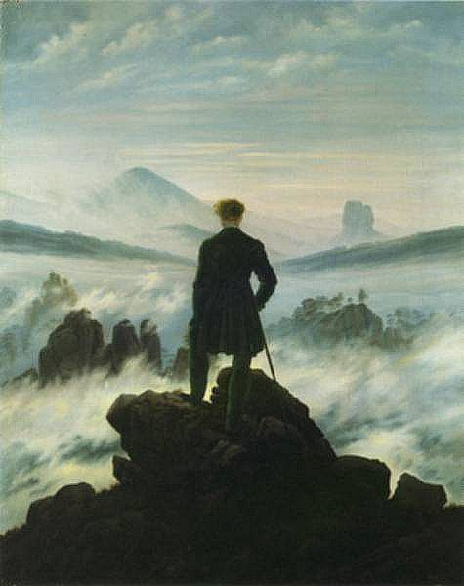
Die Romantik
1795 – 1830
Deutsch Oberstufe – Literaturgeschichte- Die Romantik – JG.02.12

Slide 2
Zeitverlauf
Teilweise parallel zur Klassik
Fortsetzung des Sturm und Drangs in Bezug auf Gefühl
Unterschiede zum Sturm und Drang:
- behutsamere Sprache: einfach jedoch schön
- Aufmerksamkeit für Detail
Unterschiede zur Klassik:
- Gefühl spielt die wichtigste Rolle
- keine Schranken
Ältere Romantik und Jüngere Romantik
Deutsch Oberstufe – Literaturgeschichte- Die Romantik – JG.02.12

Slide 3
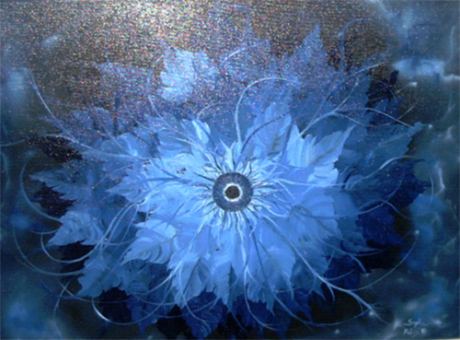
Themen
Die Wirklichkeit des Lebens wirkt bedrückend
Flucht aus der Realität ‘Sehnsucht’
Sehnsucht nach dem Unbekannten
Verehrung des Mittelalters
Verbundenheit mit der Natur (Jüngere Romantik)
Die blaue Blume als Symbol der Sehnsucht aus der älteren Romantik
Deutsch Oberstufe – Literaturgeschichte- Die Romantik – JG.02.12

Slide 4
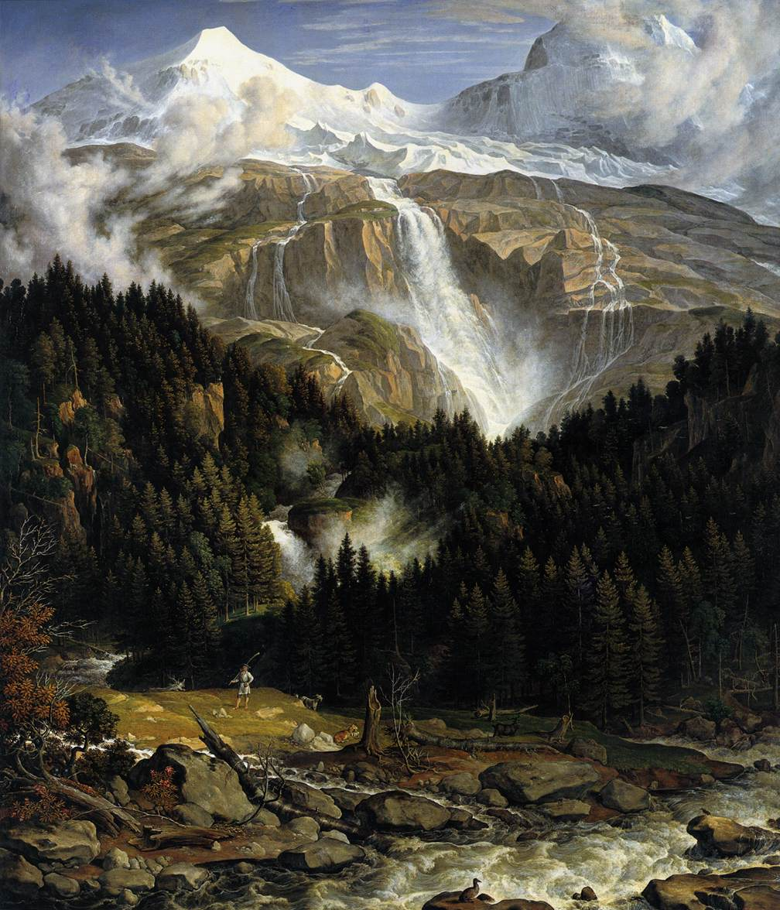
Gattungen
Romane und Novellen z.B. Ludwig Tieck
Lyrik
z.B. Joseph von Eichendorff
Volkslieder
z.B. Achim von Arnim Clemens Brentano
Spuk- und Schaudergeschichten
z.B. E.T.A. Hoffmann
Kinder- und Hausmärchen
z.B. Jakob und Wilhelm Grimm
Deutsch Oberstufe – Literaturgeschichte- Die Romantik – JG.02.12

Slide 5
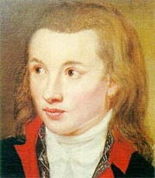
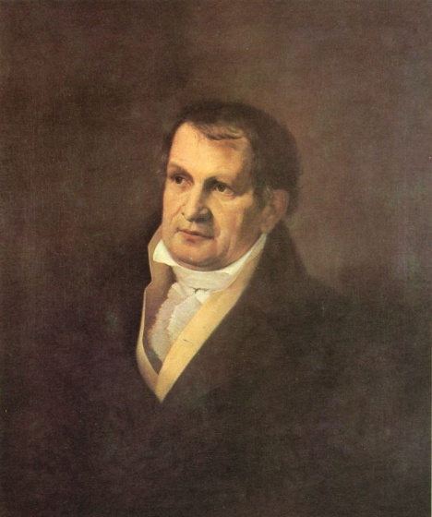
Schriftsteller und Werke I
Ältere Romantik (ab 1795)
Novalis
Heinrich von Ofterdingen
Die Lebensgeschichte eines Minnesängers
Ludwig Tieck
- Der blonde Eckbert Das Wunderbare spielt eine große Rolle
Deutsch Oberstufe – Literaturgeschichte- Die Romantik – JG.02.12

Slide 6
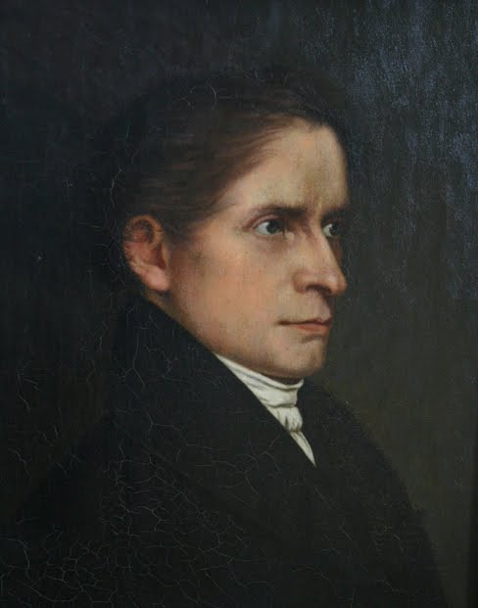
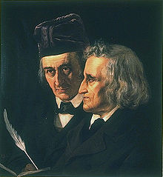
Schriftsteller und Werke II
Jüngere Romantik
Archim von Arnim & Clemens Brentano
Des Knaben Wunderhorn
Joseph von Eichendorff
- Aus dem Leben eines Taugenichts
E.T.A. Hoffmann
Das Fräulein von Scuderi
Jakob & Wilhelm Grimm
- Rotkäppchen
Deutsch Oberstufe – Literaturgeschichte- Die Romantik – JG.02.12

